Slide 1

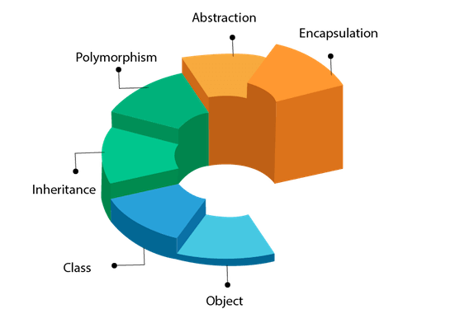


Java’da Metin Dosyası İşlemleri
Nesneye Yönelik Programlama
www.youtube.com/BMderslerim
Hazırlayan : Yunus KADAĞAN 2011404022
Tarih : 01/06/2022
Sürüm : v1
Ders Yürütücüsü : Doç. Dr. İsmail KIRBAŞ

Slide 2
İÇİNDEKİLER
Dosya oluşturma
Dosya silme
Dosya okuma

Slide 3

DOSYA OLUŞTURMA
[java] public static void DosyaOlustur(String URL){
File f = new File(URL); // //
C:\Users\Buyukaptan\workspace\DosyaIslemleri
try {
if(!f.exists()){ // eğer dosya yoksa
f.createNewFile(); // dosyamızı oluşturur.
System.out.println(f.getName()+ " adlı dosya Oluşturuldu..");
}else{
System.out.println.
}
} catch (IOException e) { // hata yakalama
// TODO: handle exception
e.printStackTrace();
}
}
[/java]

Slide 4
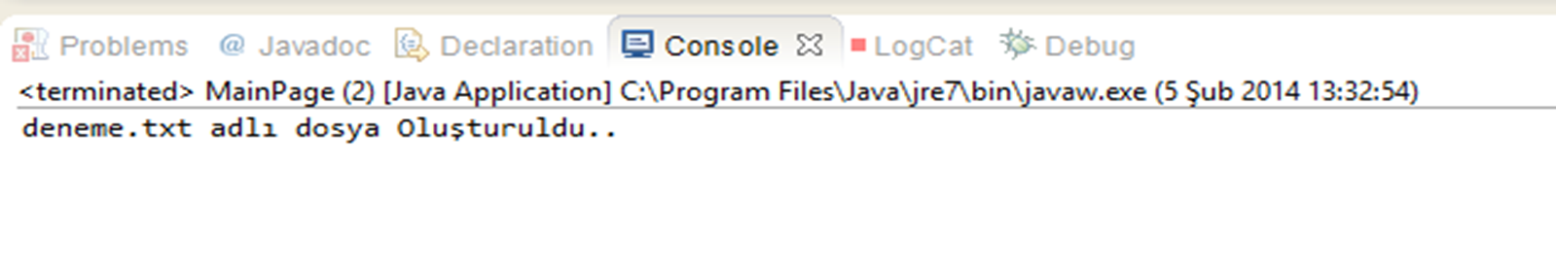
[java] package com.dosya.main;
import com.dosya.islemler.DosyaIslemleri;
public class MainPage {
public static void main(String[] args) {
DosyaIslemleri.DosyaOlustur("deneme.txt"); // URL vermeden çağırdığımız da
}
}
[/java]

Slide 5
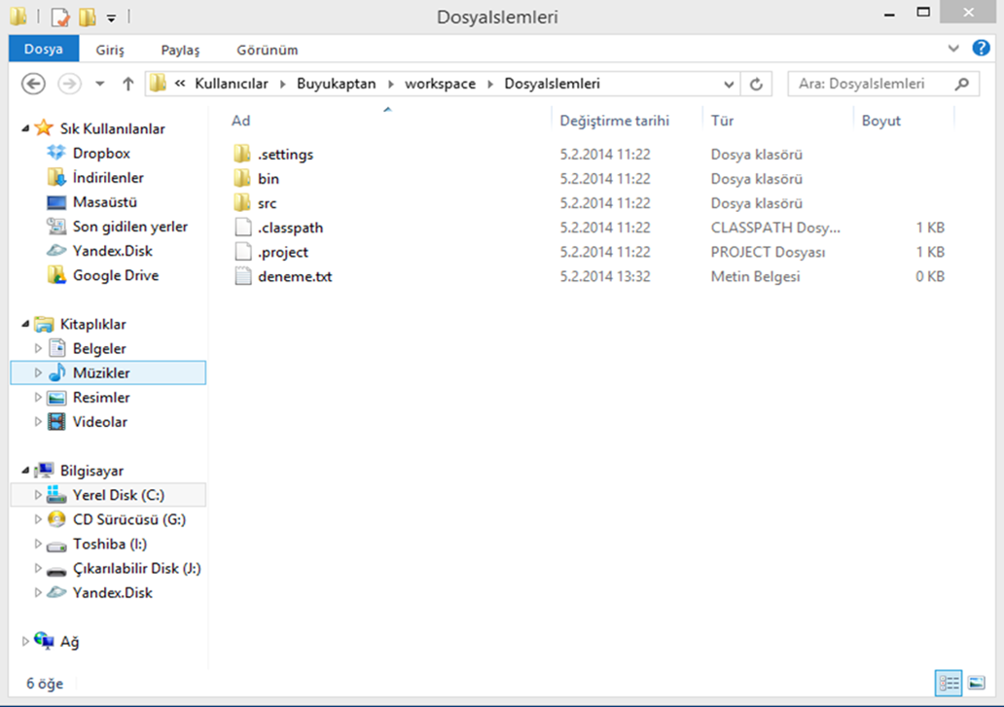
.

Slide 6
Dosya Silme İşlemleri
[java] public static void DosyaSil(String URL){
File f = new File(URL); // yol belirtmeyip sadece dosya ismi belirttiğimiz zaman otomatik olarak bulunduğu klasöre göre işlem yapar.
if(!f.exists()){ // eğer dosya yoksa
System.out.println("Dosya bulunamadığından silinemedi");
}else{
f.delete(); // eğer dosyamız varsa.. // silme işlemi gerçekleştirir.
System.out.println(f.getName() +" adlı dosya başarılı bir şekilde silinmiştir.");
}
}
[/java]
Main metotda aşağıdaki gibi çağırdığımız zaman;
[java] package com.dosya.main;
import com.dosya.islemler.DosyaIslemleri;
public class MainPage {
public static void main(String[] args) {
DosyaIslemleri.DosyaSil("deneme.txt");
}
}
[/java]

Slide 7
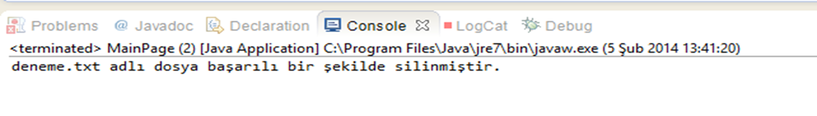

Slide 8

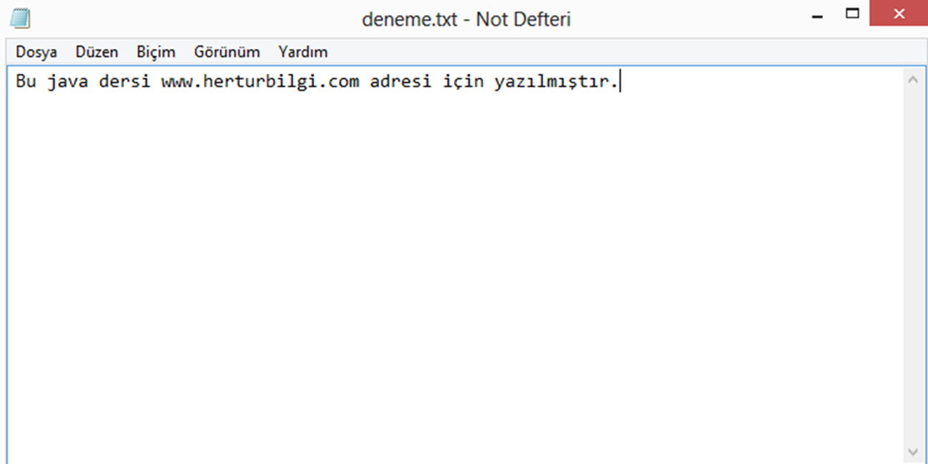
Dosya Okuma İşlemleri

Slide 9
[java] public static void DosyaOku(String URL){
File file = new File(URL);
try {
FileInputStream fis = new FileInputStream(file); // dosya okumak için çağırıyoruz
int dosyaBoyutu = (int) file.length(); // txt uzantılı dosyalar da her karakter 1 byte yer kaplar
// bu yüzden uzunluğu alarak metnin uzunluğunu da bulmuş oluyoruz
System.out.println("Dosya uzunluğu : "+ dosyaBoyutu); // ekrana dosya uzunluğunu yazdırıyoruz.
for (int i = 0; i < dosyaBoyutu; i++) { // dosyamızın her karakterini okuyoruz.
System.out.print((char)fis.read()); // ekrana yazdırıyoruz.
}
fis.close(); // dosya okuma işlemimiz bittikten sonra kapatıyoruz.
} catch (FileNotFoundException e) {
// TODO: handle exception
System.out.println("Dosya Bulunamadı..");
} catch (IOException e) {
// TODO Auto-generated catch block
e.printStackTrace();
}
}
[/java]

Slide 10
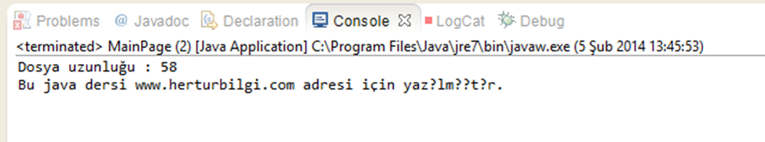
main methot
[java] package com.dosya.main;
import com.dosya.islemler.DosyaIslemleri;
public class MainPage {
public static void main(String[] args) {
DosyaIslemleri.DosyaOku("deneme.txt");
}
}
[/java]
Sonuç :

Slide 11
[java] public static void DosyaYazma(String URL){
File file = new File(URL); // hangi dosya üzerinde işlem yapacağımızı seçiyoruz.
try {
// Dosyaya yazmak için nesnemizi oluşturuyoruz.
FileOutputStream fos = new FileOutputStream(file);
// Ekleyeceğimiz yazıyı yazıyoruz.
String yazi = "Bu benim ekleyeceğim ilk yazıdır. \nBuda aşağı satıra yazılacak";
//Yazma işlemini gerçekleştiriyoruz.
fos.write(yazi.getBytes());
fos.flush();
//
fos.close();
} catch (FileNotFoundException e) {
// TODO Auto-generated catch block
e.printStackTrace();
} catch (IOException e) {
// TODO Auto-generated catch block
e.printStackTrace();
}
}
[/java]

Slide 12
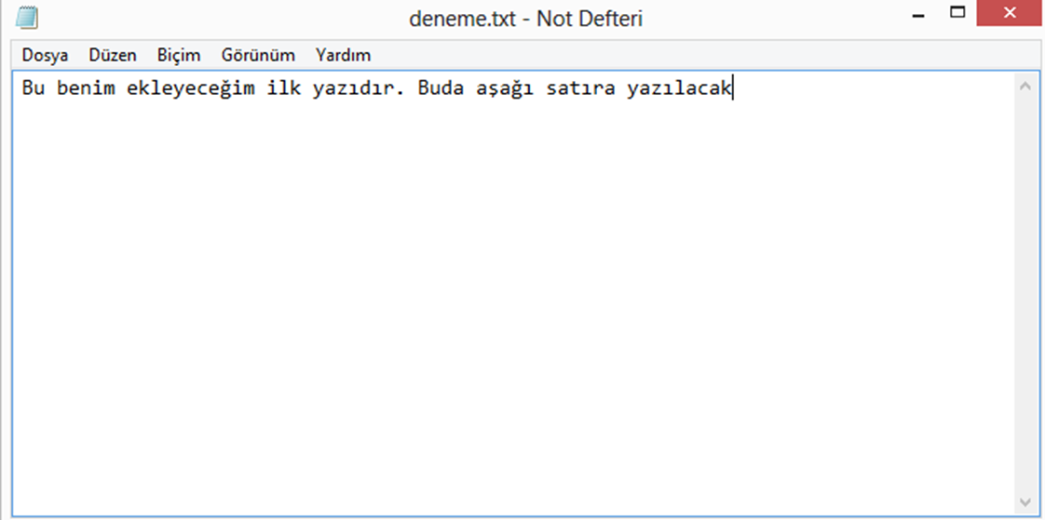
Main metodumuz :
[java] public class MainPage {
public static void main(String[] args) {
DosyaIslemleri.DosyaYazma("deneme.txt");
}
}
[/java]
Sonuç :

Slide 13
[java] public static void DosyaOkumaWithScanner(String dosyaUrl){
File file = new File(dosyaUrl);
try {
Scanner scanner = new Scanner(file);
// while(scanner.hasNext()){ // kelime kelime okur. boşluklar silinir.
// System.out.print(scanner.next());
// }
while(scanner.hasNextLine()){
System.out.println(scanner.nextLine()); // satır satır okur
}
scanner.close();
} catch (FileNotFoundException e) {
// TODO Auto-generated catch block
e.printStackTrace();
System.out.println("Dosya Bulunamadı..");
}
}
[/java]

Slide 14
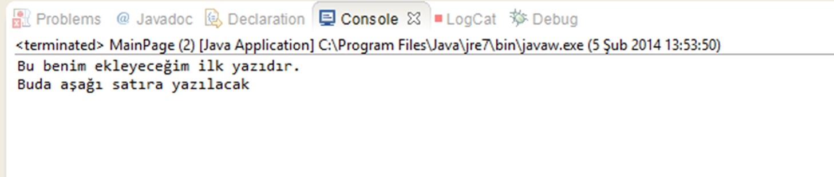
[java] package com.dosya.main;
import com.dosya.islemler.DosyaIslemleri;
public class MainPage {
public static void main(String[] args) {
DosyaIslemleri.DosyaOkumaWithScanner("deneme.txt");
}
}
[/java]

Slide 15

İlginiz için teşekkürler…
Nesneye Yönelik Programlama
www.youtube.com/BMderslerim
Hazırlayan : Yunus KADAĞAN 2011404022 E-posta : yunuskadagan1@gmail.com
Tarih : 01/06/2022
Ders Yürütücüsü : Doç. Dr. İsmail KIRBAŞ

